Slide 1
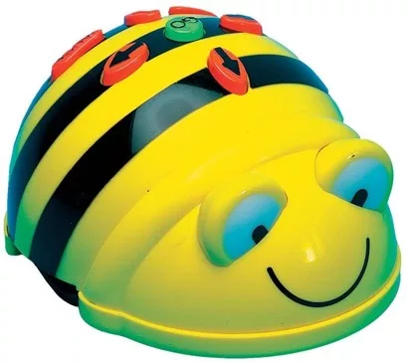
ПРОГРАММИРУЕМЫЙ РОБОТ-ПЧЕЛА BEE-BOT
Роботы Bee-Bot прекрасно подходят для применения в детском саду. Она чрезвычайно популярны и любимы детьми за простое управление и дружелюбный дизайн. Bee-Bot это программируемый робот, предназначенный для использования детьми от 3 до 7 лет. Этот яркий, красочный, простой в эксплуатации маленький робот является замечательным инструментом для игры и обучения!
Bee-Bot является идеальной отправной точкой для обучения детей младшего возраста, программированию. Работа с Bee-Bot учит детей структурированной деятельности, развивает воображение и предлагает массу возможностей для изучения причинно-следственных связей.

Slide 2
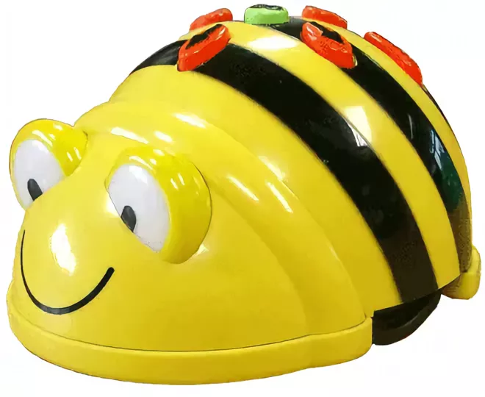
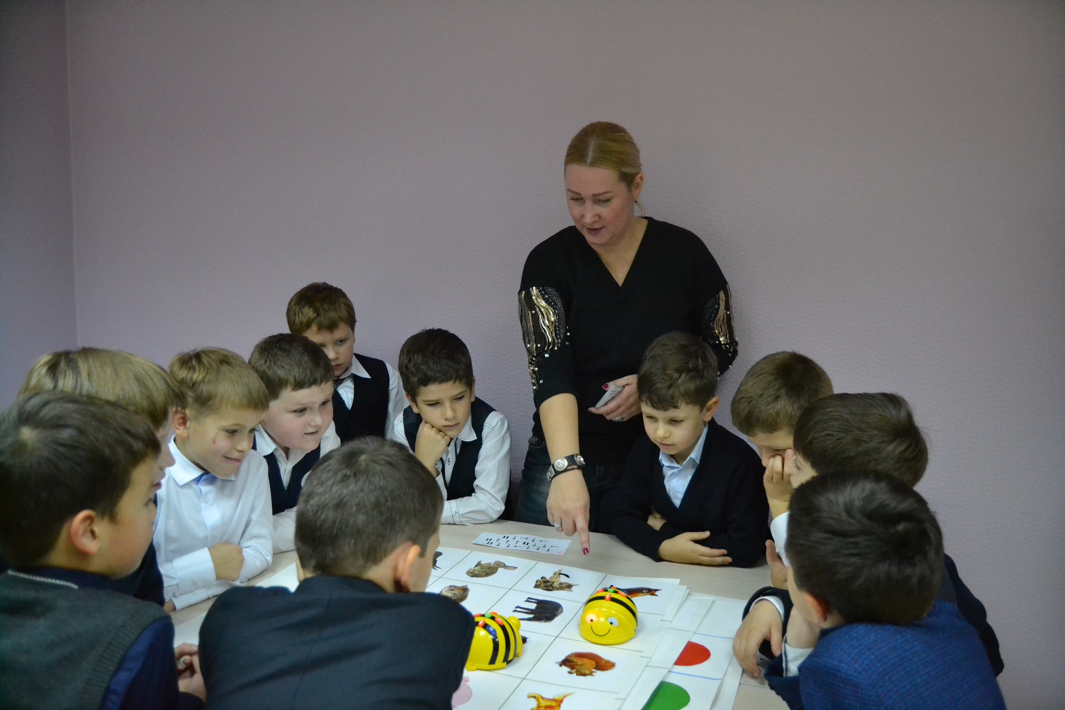
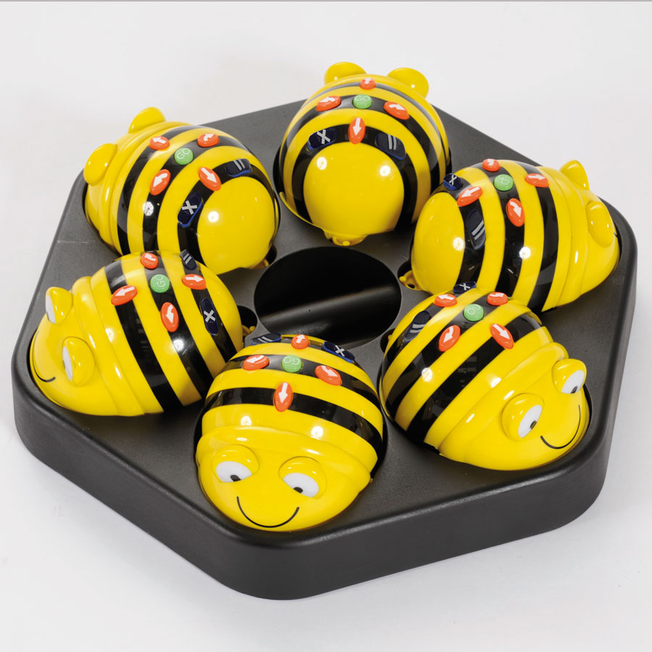
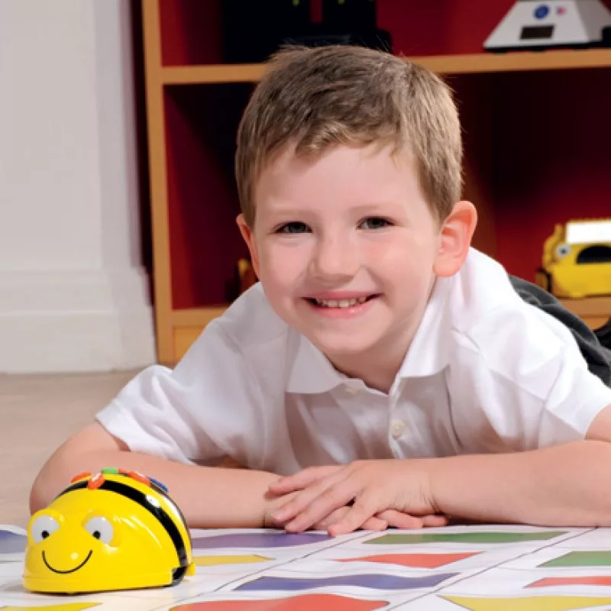
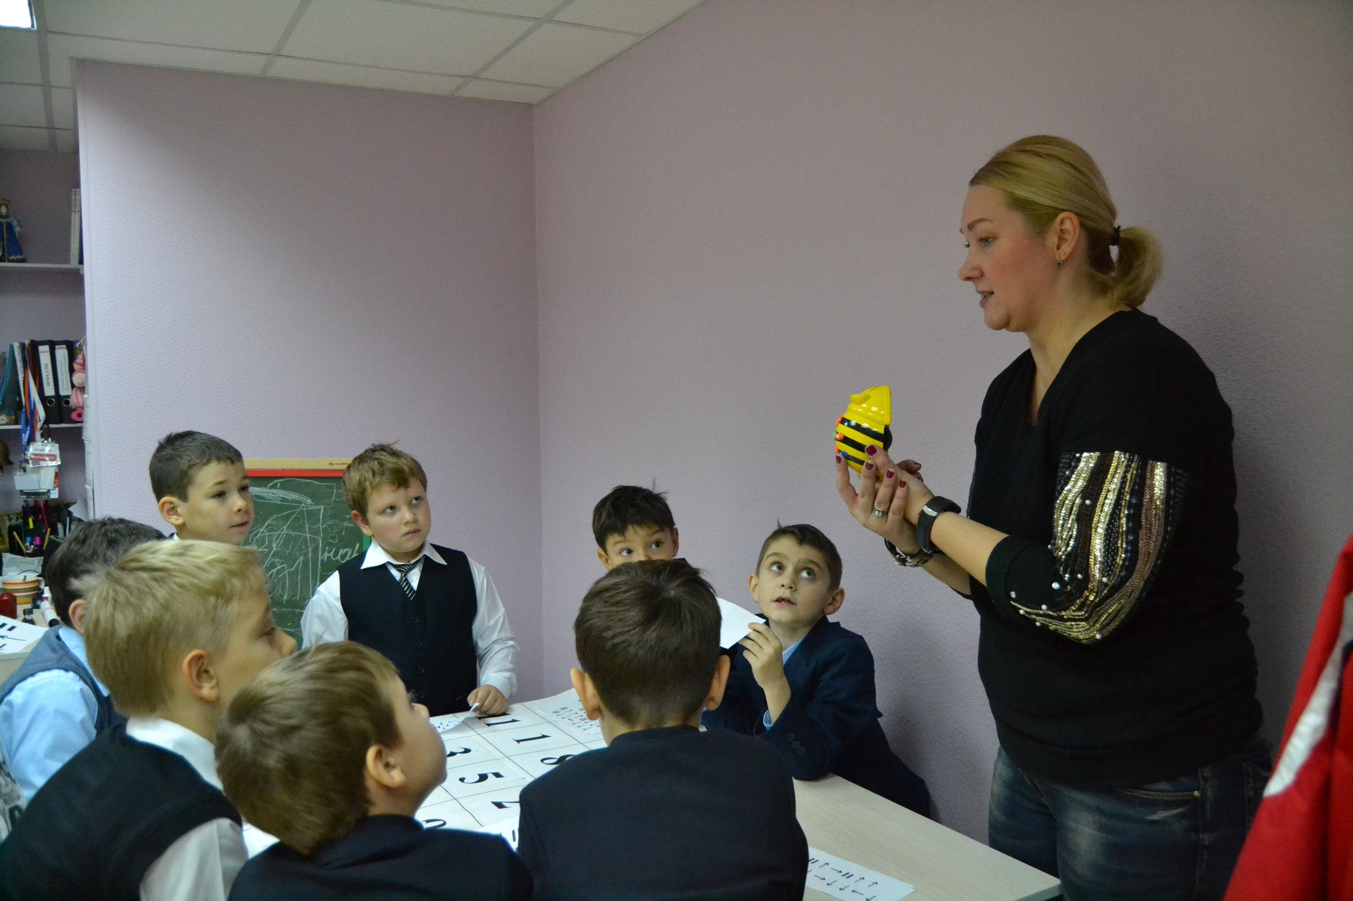
Преимущества BEE-BOT
Прочный и компактный дизайн.
Четкие и яркие кнопки.
Безопасен в использовании.
Простое и понятное программирование не связанное с использованием компьютера.
Память до 40 шагов.
Точные перемещения шагом в 15 см, и поворотом в 90°.
Звуки и сверкающие глаза, подтверждающие исполнение ваших инструкций.
Простая зарядка через USB компьютера или через сетевой адаптер.

Slide 3
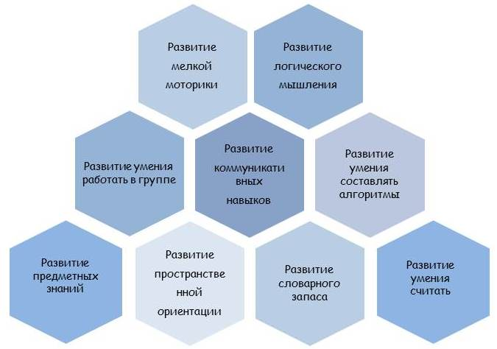
Педагогический потенциал
робота Bee-Bot

Slide 4
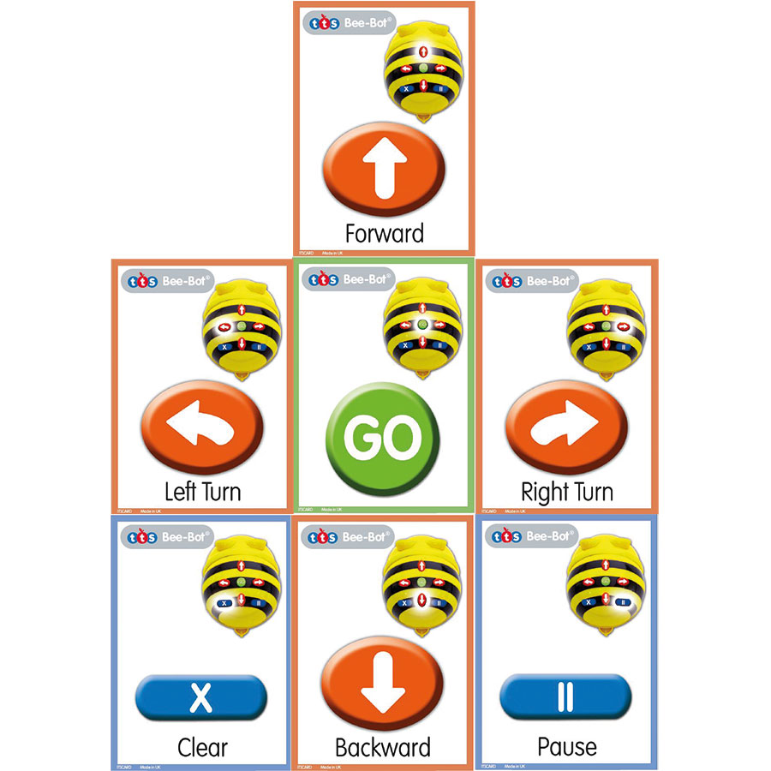
Сложно ли управлять данным
устройством?
Работа с умной пчелой начинается всегда с команды «очистить», которая обозначена кнопкой «Х». Затем с помощью стрелок задается маршрут. После установки устройства на отправную точку, нажимаем команду «Выполнить», которая обозначена кнопкой «ОК».
↑ Вперед
↓ Назад
← Поворот налево на 90° (как по часовой стрелке, так и против)
→ Поворот направо на 90°
II Пауза продолжительностью 1 секунда (возможно задать паузу после выполнения одной команды перед началом другой)
Х Очистить память (перед тем как программировать пчелу на следующие действия, нужно очистить память)
GO Запустить программу (как только задан маршрут передвижения пчелы нажимаем кнопку ГОУ)

Slide 5
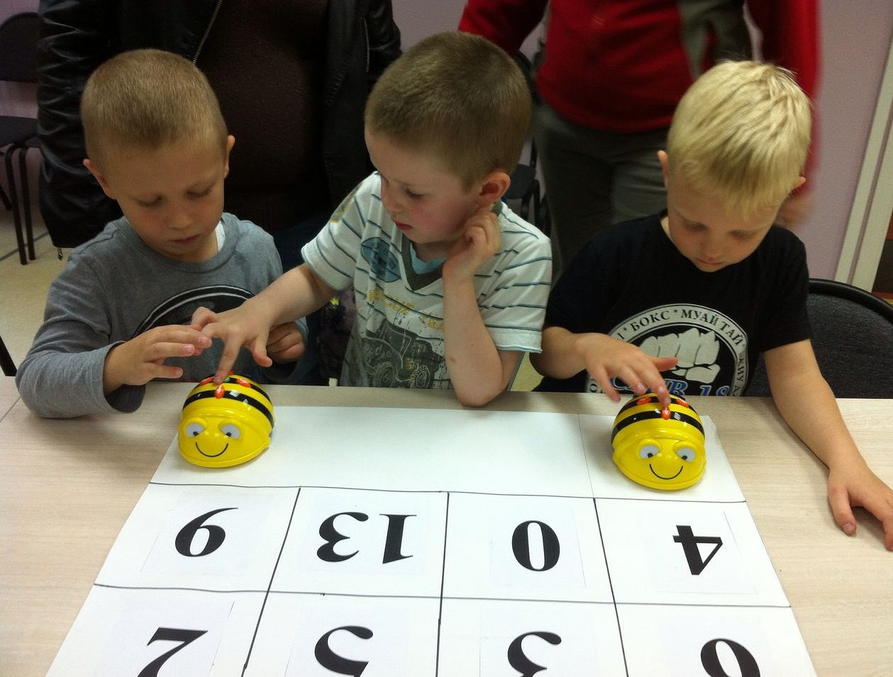
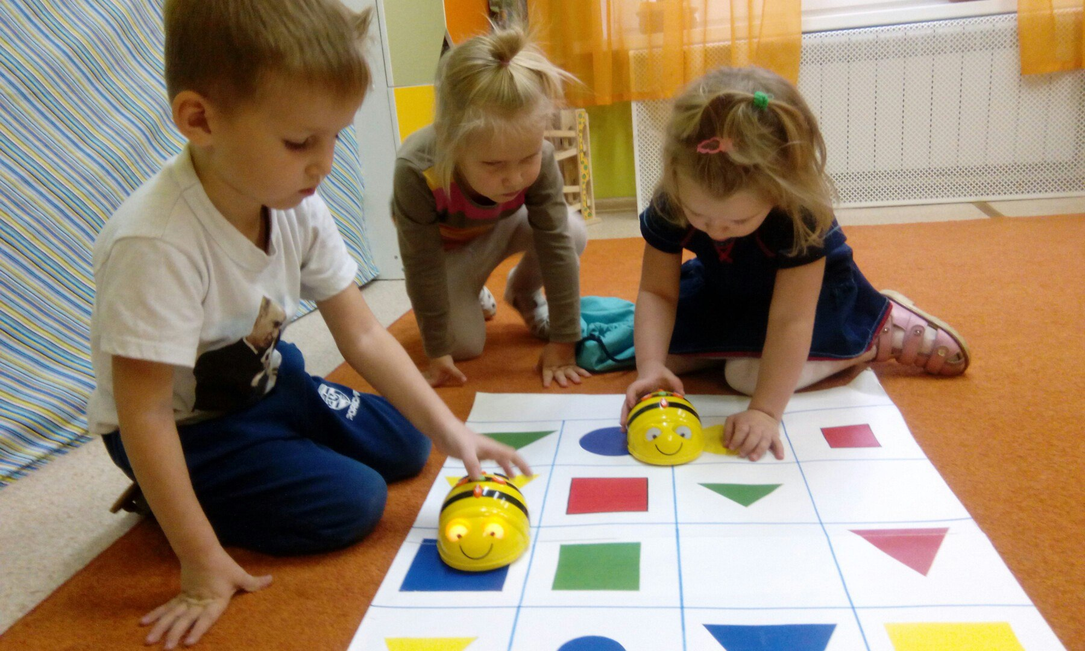
В процессе игры с умной пчелой развивается не только воображение и пространственное мышление, но и другие навыки, например, навыки счета, чтения, прогнозирования ситуации.

